Slide 1



국민연금 스튜어드십코드
국 정 감 사
(국가보훈처)

Slide 2
국민연금 스튜어드십코드
뻥튀기 독립유공자 관리
목표 달성 위해 성과 허위 조작
질적 수준 높이는 보훈행정으로 거듭나야
[국가보훈처]

Slide 3
□ 감사원 지적
구 분 | 성과계획서 | 성과보고서 | 감사결과 | 비고
독립운동 참여자 발굴 인원 | 37,000(명) | 40,962(명) | 32,457명 | 기확인 : 8,451명 사실미확인 : 54명 합계 : 8,505명
Q1.
보훈처가 기본적인 업무조차 제대로 하지 못하고, 성과를 위해 통계를 허위로 작성한 것 아닌가? 이미 등록된 인원을 대거 산입하거나, 독립운동 사실도 없는 인원을 대거 편입할 수 있는가? 지나친 성과주의 행정 아닌가?

Slide 4
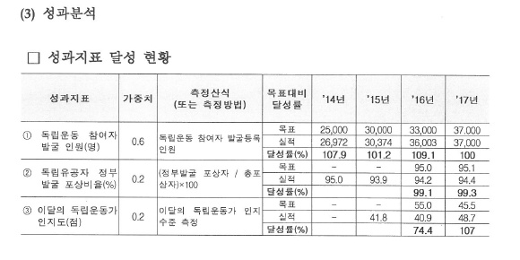
Q2.
보훈처는 성과보고서에 37,000명을 달성했다고 국회에 허위로 제출함.
처장, 이러한 사실을 알고 있느냐?
2017년 12월, 자체 평가한 결과를 확인도 안하고 보고한 것인가?
<독립운동 참여자 발굴 인원 성과 계획서>

Slide 5
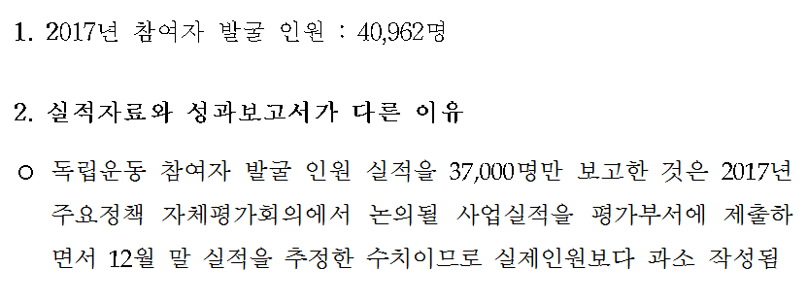
Q3.
본 의원실에서 지속 자료를 요구한 결과, 감사원이 지적했음에도 불구하고 거짓 작성된 통계자료로 관리하고 있음.
처장, 기본적인 자료조차 관리 못하는 보훈처를 믿을 수 있나?
<국가보훈처 해명자료>

